Slide 1
Vocational school graduate academy
Associate Data Scientist
Pertemuan #8.2 : (Membangun Model Regresi)
Lokasi Pelatihan :

Slide 2
Profil Pengajar
Jabatan Akademik (tahun dan jabatan terakhir Pengajar)
Latar belakang Pendidikan Pengajar
AAA
BBB
CCC
Riwayat Pekerjaan
AAA
BBB
CCC
Photo Pengajar
Contact Pengajar
Ponsel :
Email :
DTS 2023

Slide 3

Course Definition
Bagian Delapan dari Associate Data Scientist
Berfokus pada Membangun Model
Konteksnya yaitu :
Kursus ini akan menjelaskan regresi dan bagaimana membangun model (regresi), yaitu:
a. menyiapkan parameter model,
b. menggunakan tools pemodelan,
selanjutnya menjelaskan algoritma dan menggunakan Regresi Linier dan Non-Linier, Decision Tree, SVR, Random Forest Regression dan performansi regresi dengan Rapid Miner
DTS 2023
DTS 2023
#Jadijagoandigital

Slide 4
Learning Objective
Peserta mempelajari pengertian, cara menyiapkan, dan cara implementasi model regresi dengan algoritma:
A. Regresi Linier sederhana dan variabel jamak
B. Regresi Polinomial dan Non-linier
C. Support Vector Regression
D. Decision Tree Regression
E. Random Forest Regression
Beserta pengukuran performansinya menggunakan Rapid Miner.
DTS 2023
DTS 2023
#Jadijagoandigital

Slide 5
Regresi
DTS 2023
DTS 2023
#Jadijagoandigital

Slide 6
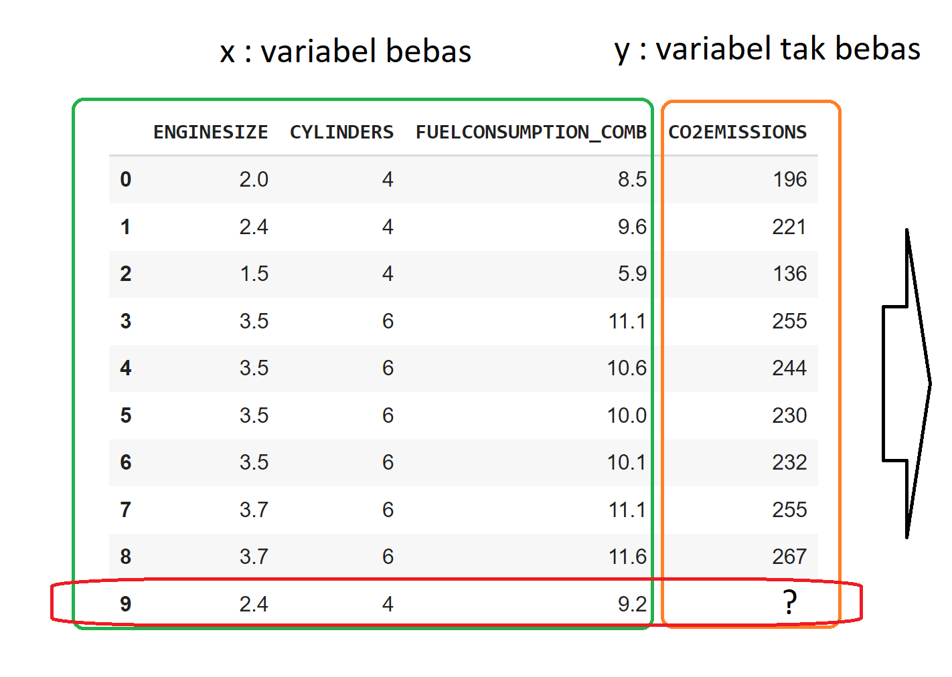
Pengertian Regresi
Regresi adalah proses
Memprediksi nilai kontinu
DTS 2023
DTS 2023
#Jadijagoandigital

Slide 7
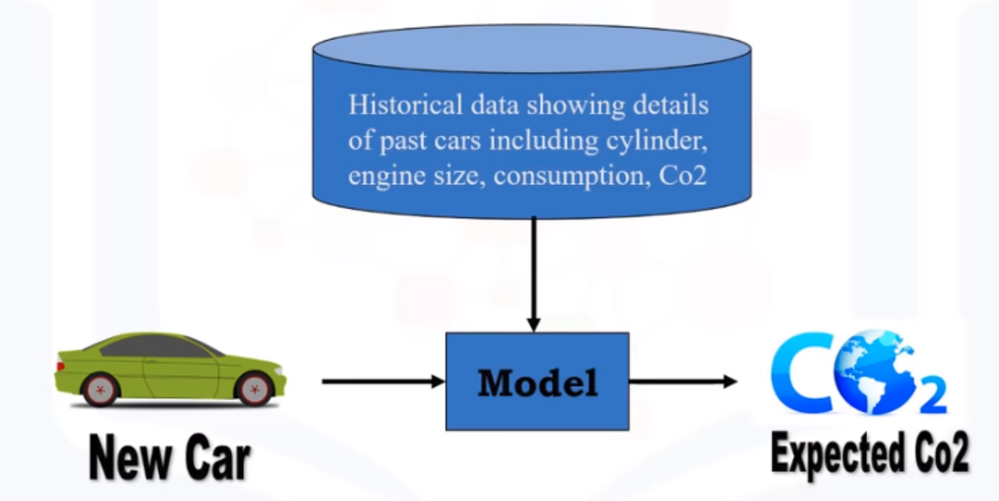
Model Regresi
DTS 2023
DTS 2023
#Jadijagoandigital

Slide 8
Tipe Model Regresi
Regresi Sederhana:
Regresi sederhana linier
Regresi sederhana non-linier
Contoh: memprediksi co2emission vs EngineSize dari semua mobil.
Regresi Variabel Jamak/Berganda:
Regresi variabel jamak linier
Regresi variabel jamak non-linier
Contoh: memprediksi co2emission vs EngineSize dan Cylinders dari semua mobil.
DTS 2023
DTS 2023
#Jadijagoandigital

Slide 9
Aplikasi Regresi
Prakiraan penjualan produk
Analisis kepuasan
Estimasi harga
Pendapatan pekerjaan
dst.
DTS 2023
DTS 2023
#Jadijagoandigital

Slide 10
Regresi Linier Sederhana
DTS 2023
DTS 2023
#Jadijagoandigital

Slide 11
1. Pendahuluan
Analisis regresi digunakan untuk mempelajari dan mengukur hubungan statistik yang terjadi antara dua atau lebih varibel. Dalam regresi sederhana dikaji dua variabel, sedangkan dalam regresi majemuk dikaji lebih dari dua variabel.
Dalam analisis regresi suatu persamaan regresi hendak ditentukan dan digunakan untuk menggambarkan pola atau fungsi hubungan yang terdapat antar variabel.
Variabel yang akan diestimasi nilainya disebut variabel terikat (dependent variable atau response variable) dan biasanya diplot pada sumbu tegak (sumbu-y). Sedangkan variabel bebas (independent variable atau explanatory variable) adalah variabel yang diasumsikan memberikan pengaruh terhadap variasi variabel terikat dan biasanya diplot pada sumbu datar (sumbu-x).
DTS 2023
DTS 2023
#Jadijagoandigital

Slide 12
Analisis korelasi bertujuan untuk mengukur "seberapa kuat" atau "derajat kedekatan" suatu relasi yang terjadi antar variabel.
Analisis regresi ingin mengetahui pola relasi dalam bentuk persamaan regresi,
Analisis korelasi ingin mengetahui kekuatan hubungan tersebut dalam koefisien korelasinya. Dengan demikian biasanya analisis regresi dan korelasi sering dilakukan bersama-sama.
DTS 2023
DTS 2023
#Jadijagoandigital

Slide 13
Langkah pertama dalam menganalisis relasi antar variabel adalah dengan membuat diagram pencar (scatter diagram) yang menggambarkan titik-titik plot dari data yang diperoleh. Diagram pencar ini berguna untuk
membantu dalam melihat apakah ada relasi yang berguna antar variabel,
membantu dalam menentukan jenis persamaan yang akan digunakan untuk menentukan hubungan tersebut.
DTS 2023
DTS 2023
#Jadijagoandigital

Slide 14
Linier positif
Linier negatif
DTS 2023
DTS 2023
#Jadijagoandigital

Slide 15
Curvelinier positif
Curvelinier negatif
DTS 2023
DTS 2023
#Jadijagoandigital

Slide 16
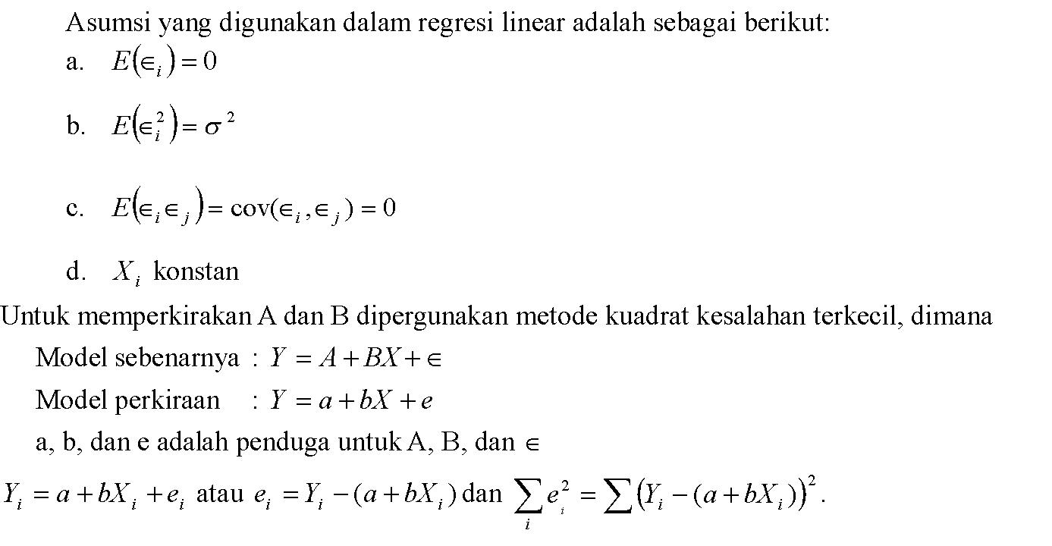
DTS 2023
DTS 2023
#Jadijagoandigital

Slide 17
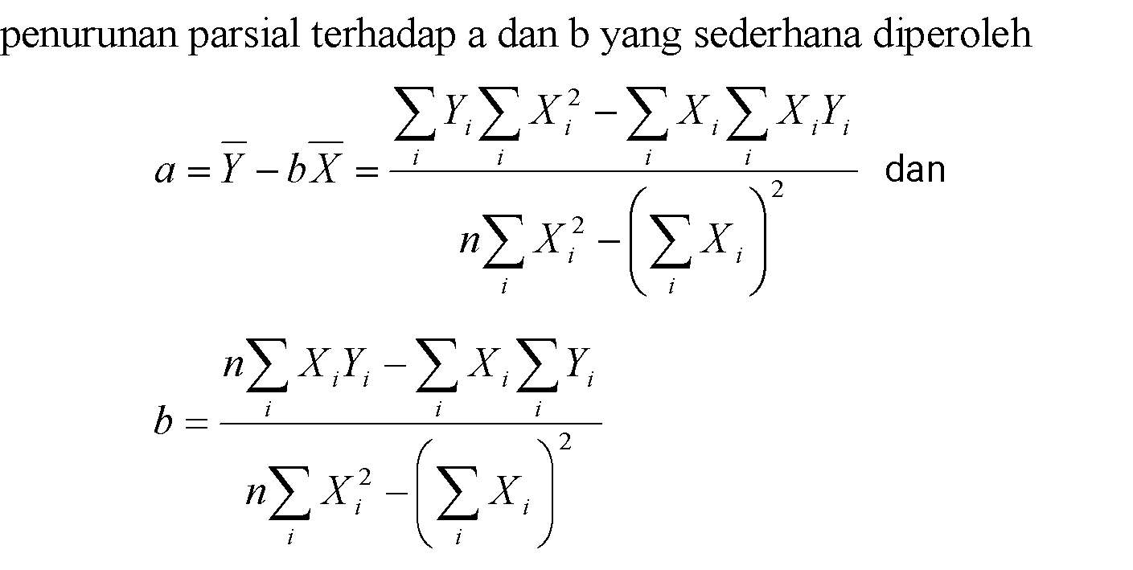
DTS 2023
DTS 2023
#Jadijagoandigital

Slide 18
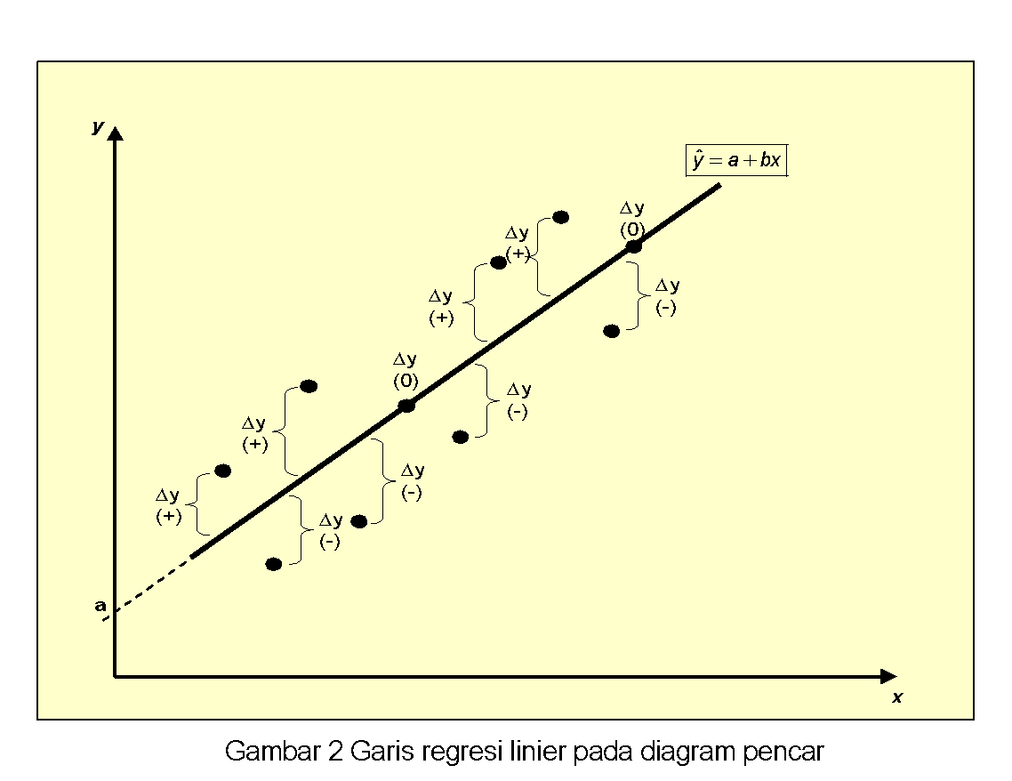
2. Analisis Regresi Linear
DTS 2023
DTS 2023
#Jadijagoandigital

Slide 19
Regresi Linier Untuk Memprediksi Nilai Kontinu
Nilai kontinyu / numerik
DTS 2023
DTS 2023
#Jadijagoandigital

Slide 20
Topologi Regresi Linier
Regresi Linier Sederhana:
Memprediksi co2emission vs EngineSize dari semua mobil
- variabel bebas (x): EngineSize
- variabel tak bebas (y): co2emission
Regresi Linier Variabel Jamak:
Memprediksi co2emission vs EngineSize dan Cylinders dari semua mobil
- variabel bebas (x): EngineSize, Cylinders, dst.
- variabel tak bebas (y): co2emission
DTS 2023
DTS 2023
#Jadijagoandigital

Slide 21
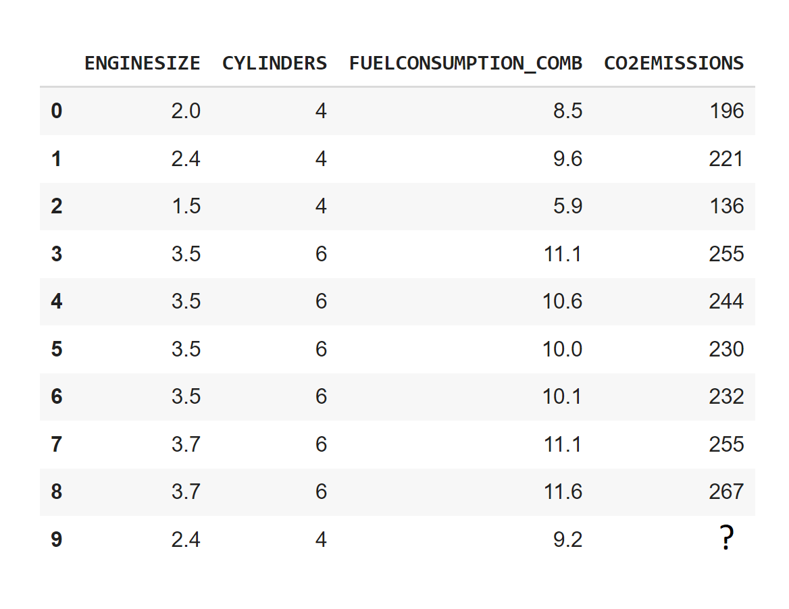
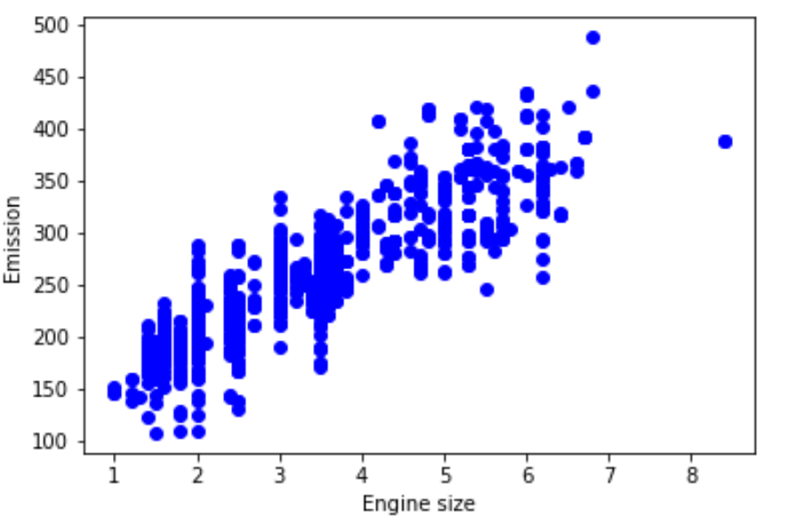
Diagram Pencar Regresi Linier
DTS 2023
DTS 2023
#Jadijagoandigital

Slide 22
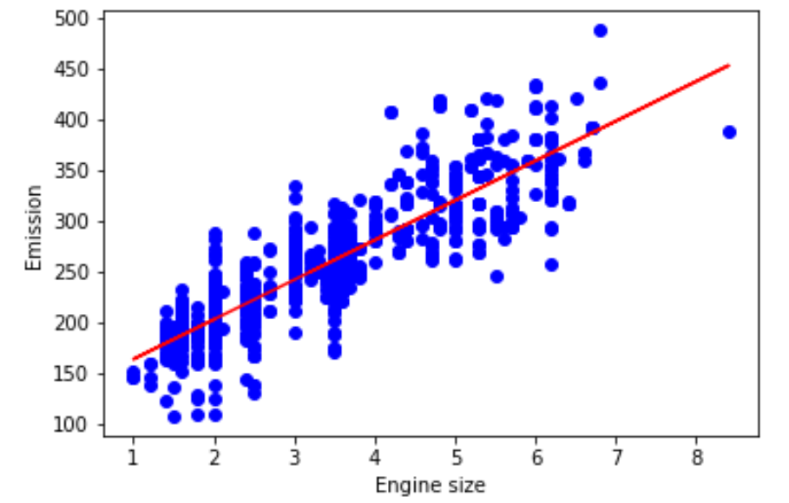
Garis Regresi Linier
DTS 2023
DTS 2023
#Jadijagoandigital

Slide 23
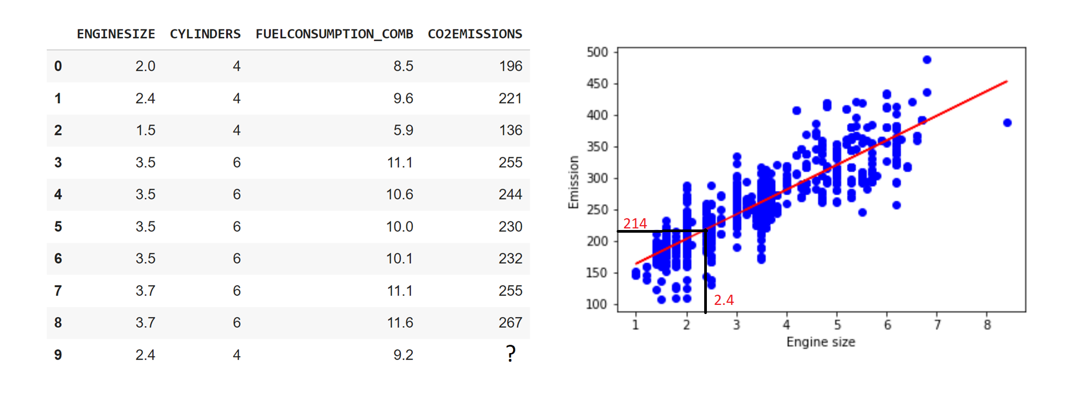
Cara Kerja Regresi Linier
DTS 2023
DTS 2023
#Jadijagoandigital

Slide 24
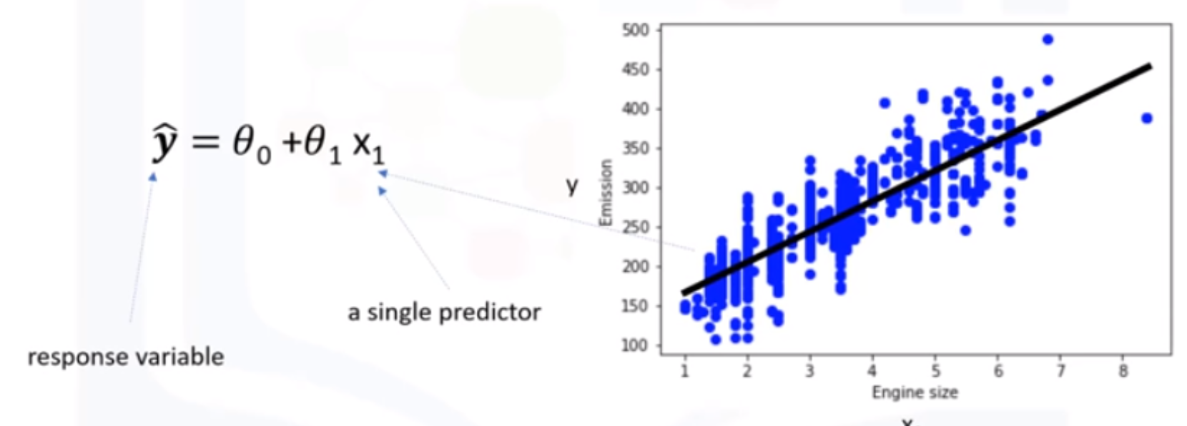
Cara Kerja Regresi Linier
DTS 2023
DTS 2023
#Jadijagoandigital

Slide 25
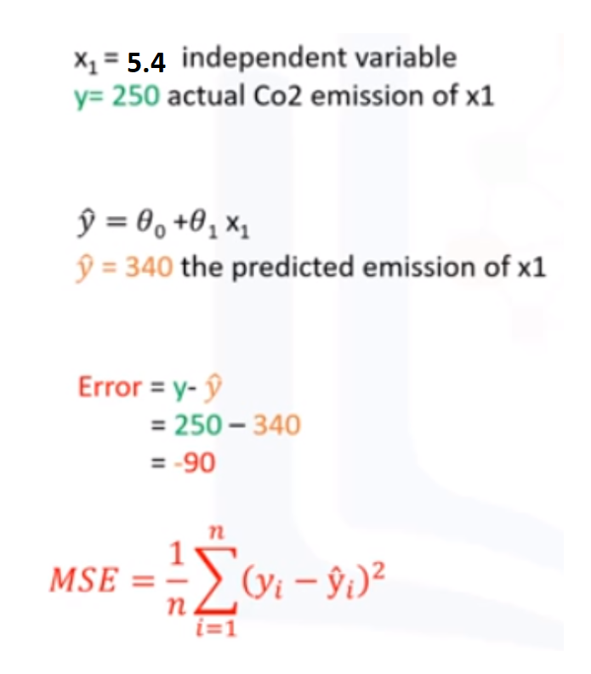
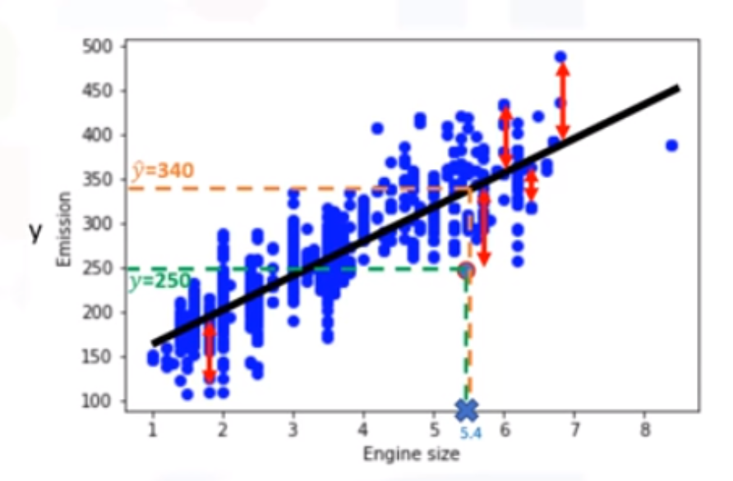
Cara Mencari Parameter Model Terbaik
DTS 2023
DTS 2023
#Jadijagoandigital

Slide 26
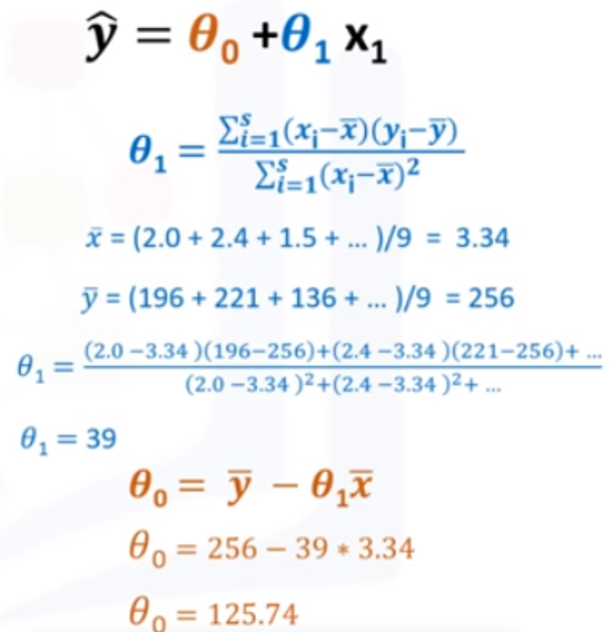
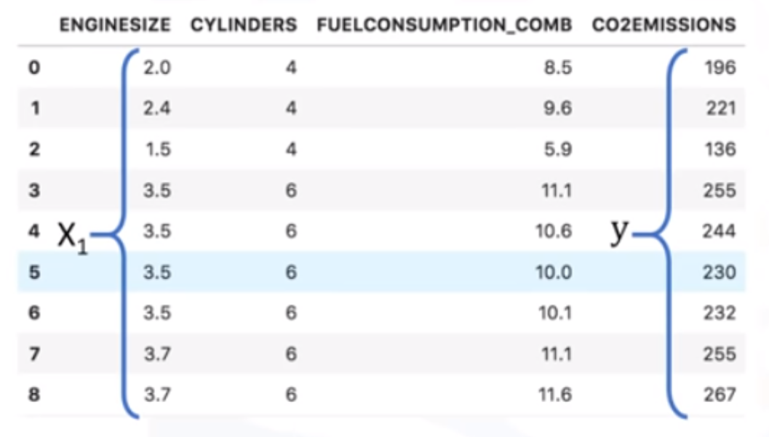
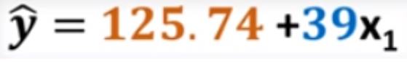
Estimasi Parameter
DTS 2023
DTS 2023
#Jadijagoandigital

Slide 27
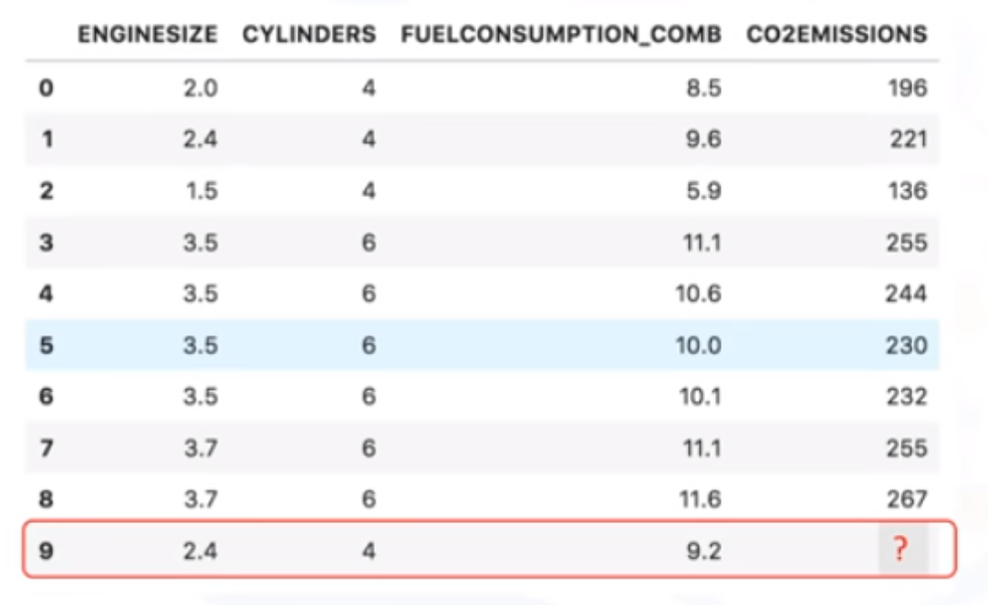
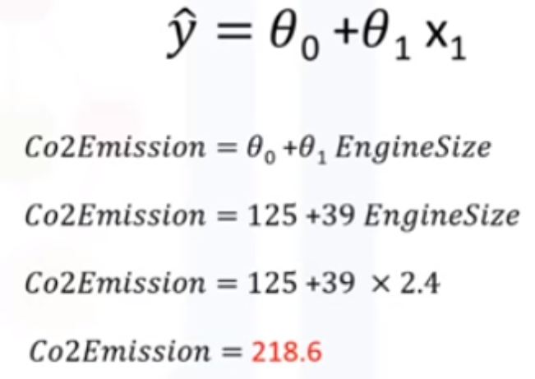
Prediksi dengan Model Regresi Linier
DTS 2023
DTS 2023
#Jadijagoandigital

Slide 28
Kelebihan Regresi Linier
Sederhana
Tidak perlu tuning parameter
Mudah dipahami dan diinterpretasikan
DTS 2023
DTS 2023
#Jadijagoandigital

Slide 29
Lab
Buatlah Model Regresi Linier Sederhana menggunakan Rapid Miner
DTS 2023
DTS 2023
#Jadijagoandigital

Slide 30
Contoh Regresi Linier Variabel Jamak
Efektivitas variabel-variabel bebas terhadap prediksi
Apakah kegelisahan, kehadiran dosen, dan jenis kelamin mempunyai efek pada kinerja ujian mahasiswa?
Prediksi dampak perubahan
Seberapa besar kenaikan/penurunan tekanan darah terhadap kenaikan/penurunan BMI dari pasien?
DTS 2023
DTS 2023
#Jadijagoandigital

Slide 31
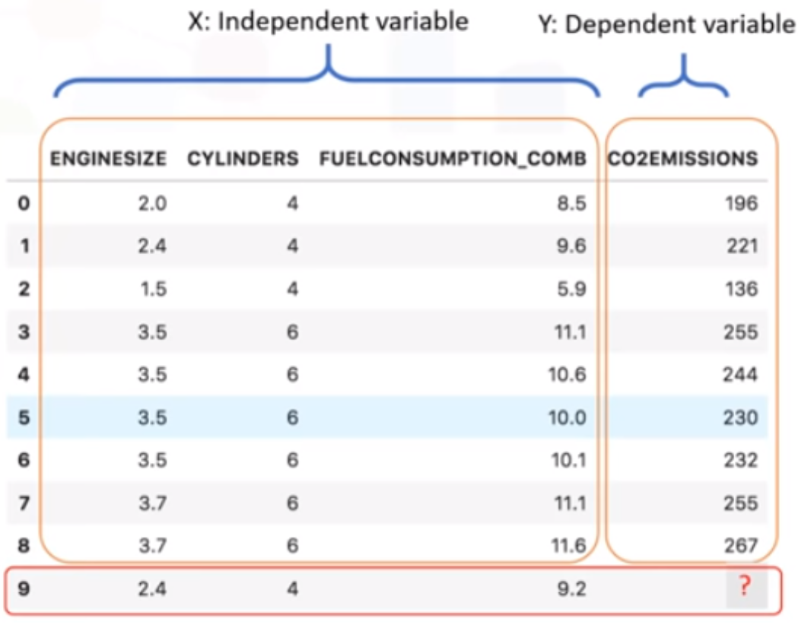
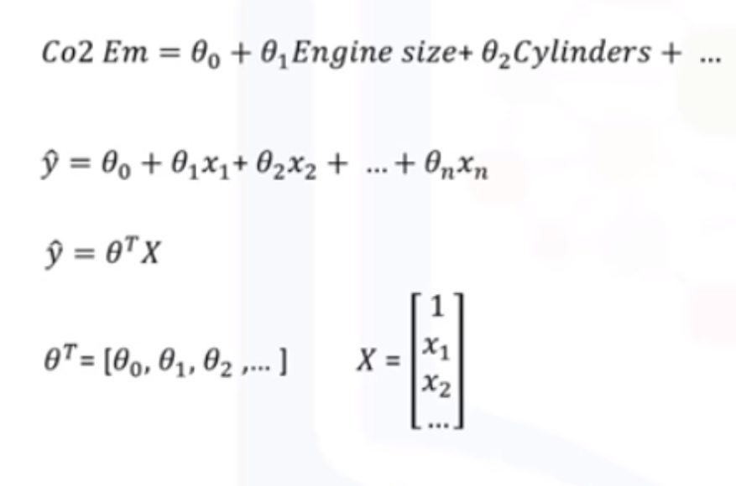
Prediksi Nilai Kontinu pada Regresi Linier Variabel Jamak
DTS 2023
DTS 2023
#Jadijagoandigital

Slide 32
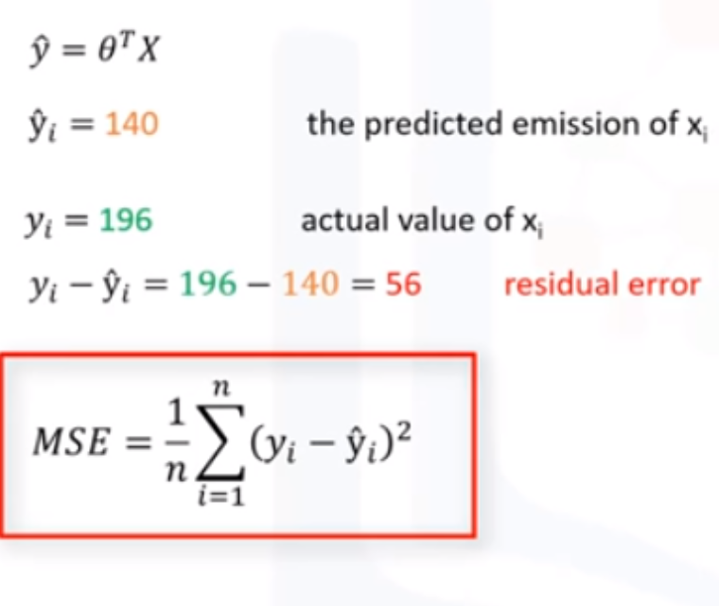
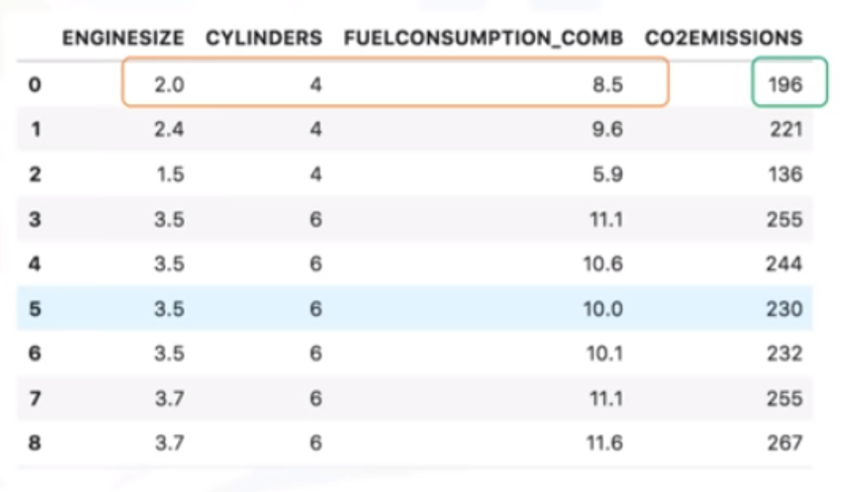
MSE Untuk Menunjukkan Error Pada Model
DTS 2023
DTS 2023
#Jadijagoandigital

Slide 33
Estimasi Parameter Regresi Linier Variabel Jamak
Cara-cara mengestimasi parameter θ
Least Squares
- Operasi aljabar linier
- Perlu waktu yang lama untuk dataset yang besar (lebih dari 10000 baris)
Algoritma optimisasi
- Gradient Descent
- Metode yang sesuai apabila dataset sangat besar
DTS 2023
DTS 2023
#Jadijagoandigital

Slide 34
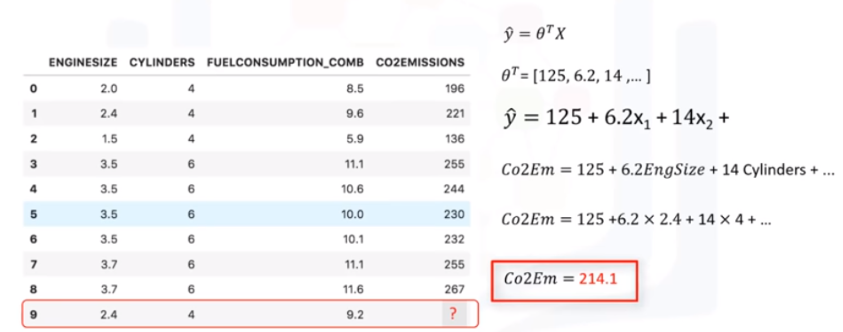
Prediksi Menggunakan Regresi Linier Variabel Jamak
DTS 2023
DTS 2023
#Jadijagoandigital

Slide 35
Lab
Buatlah Model Regresi Linier Variabel Jamak menggunakan Rapid Miner
DTS 2023
DTS 2023
#Jadijagoandigital

Slide 36
Regresi Non Linier
DTS 2023
DTS 2023
#Jadijagoandigital

Slide 37
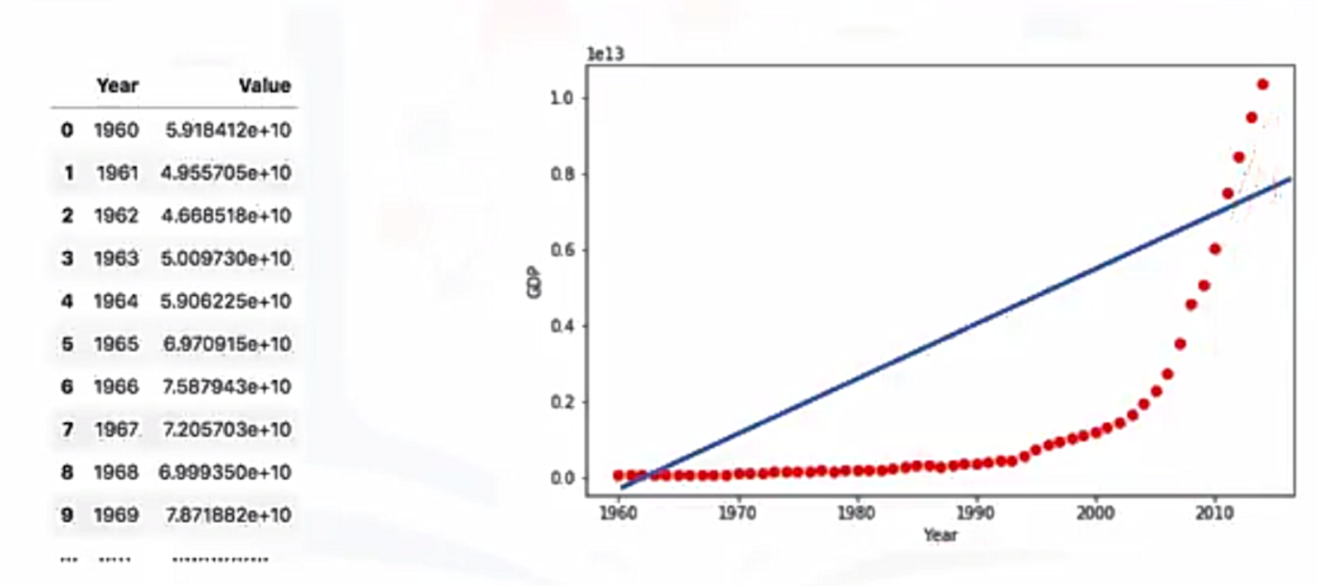
Mengapa Regresi Non-Linier Diperlukan?
DTS 2023
DTS 2023
#Jadijagoandigital

Slide 38
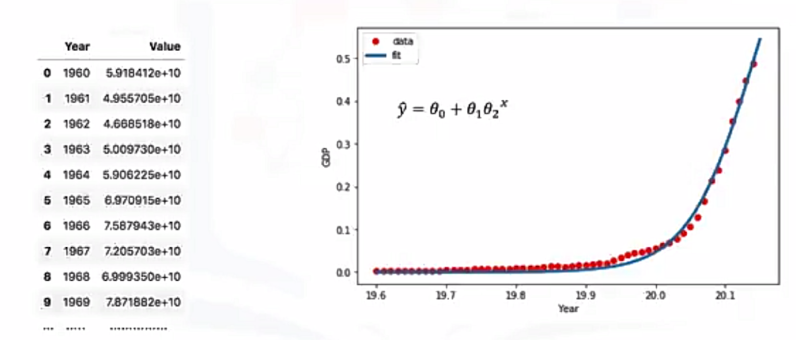
Mengapa Regresi Non-Linier Diperlukan?
DTS 2023
DTS 2023
#Jadijagoandigital

Slide 39
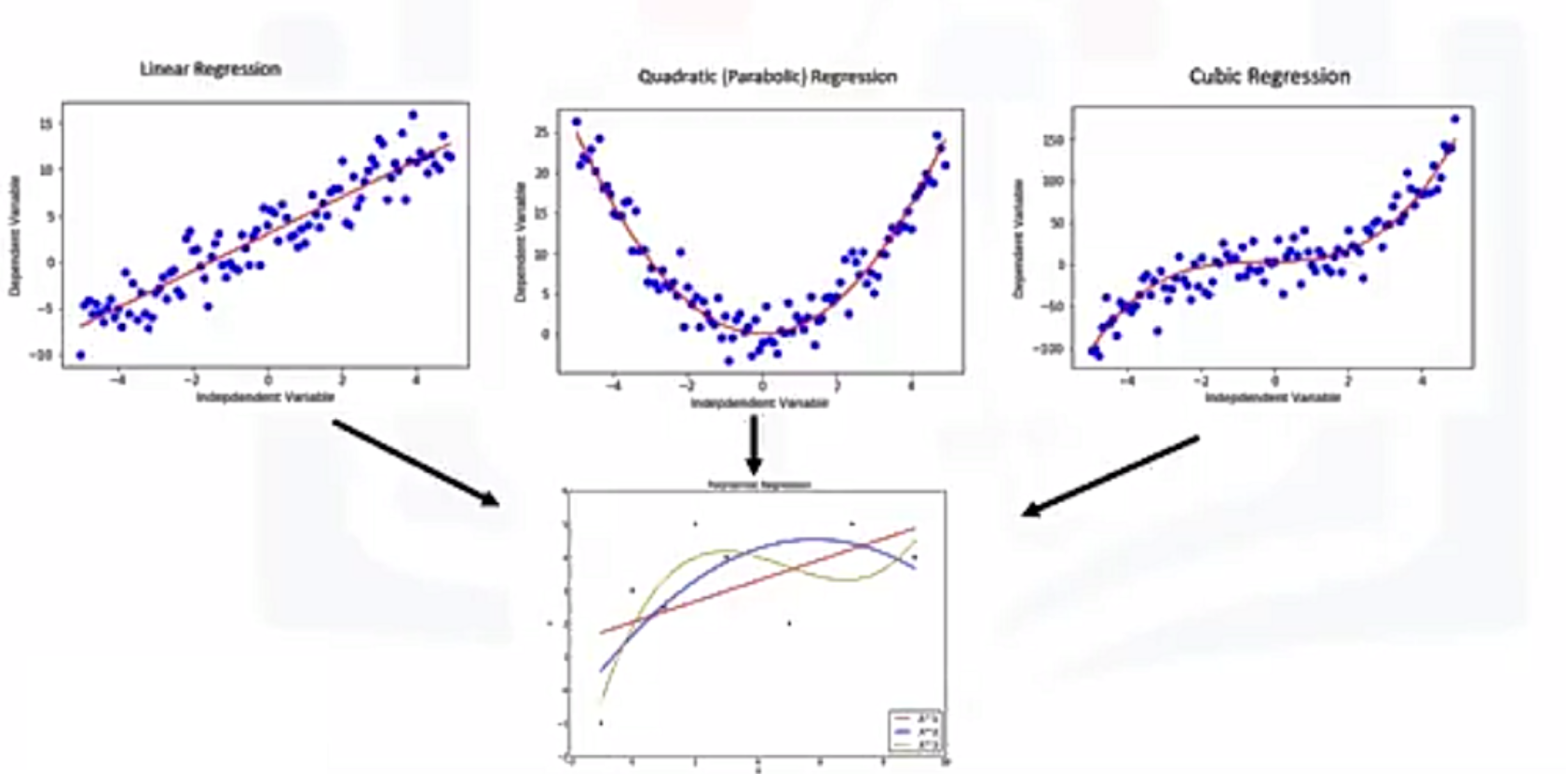
Tipe Regresi
DTS 2023
DTS 2023
#Jadijagoandigital

Slide 40
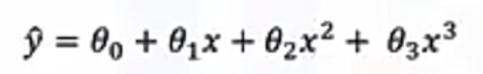
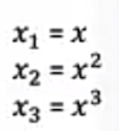
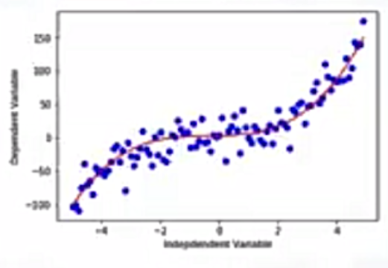
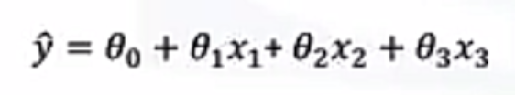
Regresi Polinomial
Beberapa data yang berbentuk kurva dapat dimodelkan dengan regresi linier
Contoh:
Model regresi polinomial dapat ditransformasikan menjadi model regresi linier.
DTS 2023
DTS 2023
#Jadijagoandigital

Slide 41
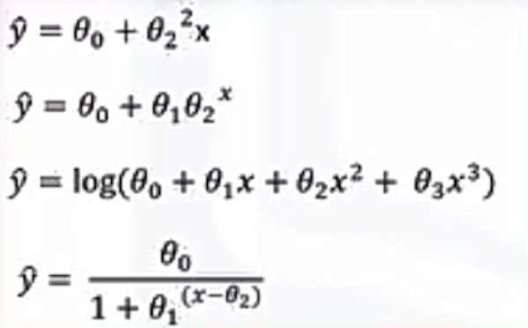
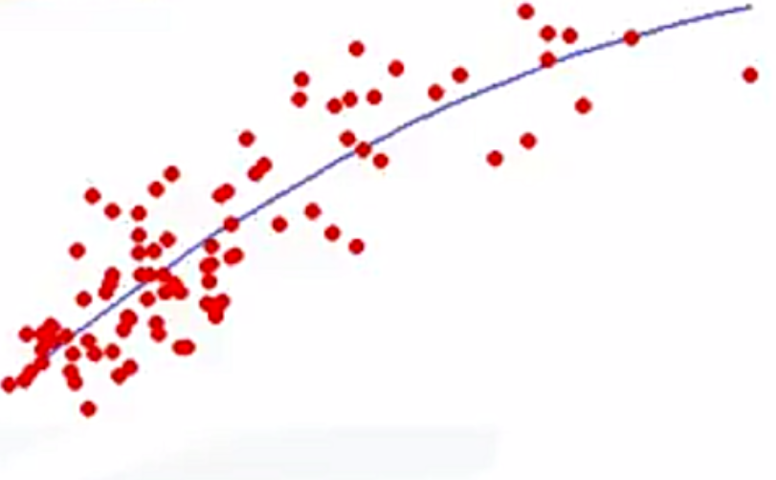
Regresi Non-Linier
Memodelkan hubungan tidak linier antara variabel tak bebas dengan himpunan variabel bebas
ŷ berupa fungsi non-linier dari parameter θ dan fitur x.
DTS 2023
DTS 2023
#Jadijagoandigital

Slide 42
Regresi Linier atau Non-Linier?
Cara untuk mengetahui apakah permasalahan cocok diselesaikan dengan regresi linier atau non linier
- Pengamatan visual atas data (visualisasi)
- Pengamatan akurasi hasil pemodelan
Cara untuk memodelkan data apabila visualisasi mengindikasikan non-linier
- Regresi polinomial
- Regresi non-linier
- Transformasi data non-linier menjadi linier
DTS 2023
DTS 2023
#Jadijagoandigital

Slide 43
Lab
Buatlah menggunakan Rapid Miner untuk Regresi Non Linier
DTS 2023
DTS 2023
#Jadijagoandigital

Slide 44
Team Teaching
DTS 2023
#Jadijagoandigital

Slide 45

Terima Kasih
#Jadijagoandigital

